Slide 1
ΔΙΑΜΟΡΦΩΝΟΝΤΑΣ ΜΙΑ ΘΕΤΙΚΗ ΔΙΑΔΙΚΤΥΑΚΗ ΦΗΜΗ

Slide 2
ΤΙ ΕΙΝΑΙ ΤΟ ΨΗΦΙΑΚΟ ΜΑΣ ΑΠΟΤΥΠΩΜΑ
Είναι τα «σημάδια» που αφήνουμε κάθε φορά που χρησιμοποιούμε το διαδίκτυο και διαμορφώνουν τη διαδικτυακή μας φήμη. Μπορεί να είναι θετικά ή αρνητικά και μπορεί να επηρεάσουν τον τρόπο που μας «βλέπουν» οι άλλοι στο παρόν ή και στο μέλλον.

Slide 3
ΠΟΤΕ ΞΕΚΙΝΑΕΙ ΤΟ ΨΗΦΙΑΚΟ ΜΑΣ ΑΠΟΤΥΠΩΜΑ
23% των αγέννητων παιδιών έχουν ήδη ένα ψηφιακό αποτύπωμα από τις φωτογραφίες υπερήχων που κοινοποιούν οι γονείς.
73% των παιδιών μικρότερων των 2 ετών έχουν κάποιο είδος ψηφιακού αποτυπώματος.
ΑΚΟΜΑ ΚΑΙ ΑΝ ΔΕ ΧΡΗΣΙΜΟΠΟΙΟΥΜΕ ΤΟ ΔΙΑΔΙΚΤΥΟ ΕΙΝΑΙ ΠΙΘΑΝΟ ΝΑ ΕΧΟΥΜΕ ΨΗΦΙΑΚΟ ΑΠΟΤΥΠΩΜΑ ΑΠΟ ΔΗΜΟΣΙΕΥΣΕΙΣ ΑΛΛΩΝ ΠΟΥ ΜΑΣ ΑΦΟΡΟΥΝ

Slide 4
ΤΙ ΕΙΝΑΙ Η ΔΙΑΔΙΚΤΥΑΚΗ ΜΑΣ ΦΗΜΗ
Είναι η αντίληψη, η εκτίμηση ή η γνώμη που σχηματίζει κάποιος για εμάς μέσα από τα «αποτυπώματα» που έχουμε αφήσει κάνοντας χρήση του διαδικτύου.

Slide 5
ΠΩΣ ΔΙΑΜΟΡΦΩΝΕΤΑΙ Η ΔΙΑΔΙΚΤΥΑΚΗ ΜΑΣ ΦΗΜΗ
Μέσα από περιεχόμενο που έχουμε εμείς δημοσιεύσει σε προφίλ κοινωνικής δικτύωσης ή γενικά στο διαδίκτυο.
Μέσα από σχόλια που έχουμε δημοσιεύσει σε άλλα προφίλ.
Μέσα από σχόλια άλλων για εμάς ή σχόλια που με κάποιο τρόπο συνδέονται με εμάς.
Μέσα από φωτογραφίες ή βίντεο που μας απεικονίζουν και έχουν δημοσιεύσει άλλοι.
Μέσα από τη διαδικτυακή δραστηριότητα
άλλων που προσποιούνται ότι είναι εμείς.

Slide 6
ΠΩΣ ΕΠΗΡΕΑΖΕΙ Η ΔΙΑΔΙΚΤΥΑΚΗ ΜΑΣ ΦΗΜΗ
Οποιοσδήποτε μπορεί να διαμορφώσει θετική ή αρνητική άποψη για εμάς και μπορεί να τη χρησιμοποιήσει για τη λήψη αποφάσεων σχετικά με εμάς.

Slide 7
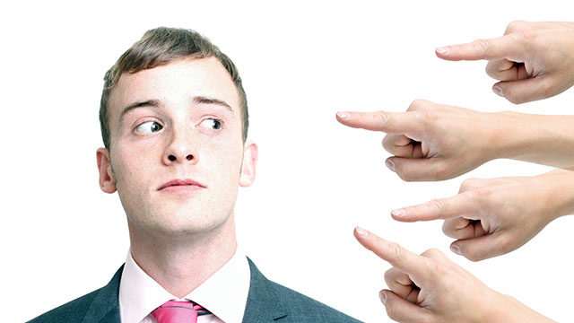
ΜΕΛΕΤΕΣ ΔΕΙΧΝΟΥΝ:
79% των εργοδοτών στις ΗΠΑ και 59% στη Γερμανία χρησιμοποιούν δημόσια διαθέσιμες πληροφορίες για την εξέταση υποψήφιων εργαζόμενων.
70% των εργοδοτών στις ΗΠΑ έχει απορρίψει υποψήφιο εξαιτίας της αρνητικής διαδικτυακής του φήμης.

Slide 8
ΤΟ ΔΙΑΔΙΚΤΥΟ ΔΕΝ ΞΕΧΝΑ!
ΟΤΑΝ ΔΗΜΟΣΙΕΥΟΥΜΕ ΠΕΡΙΕΧΟΜΕΝΟ ΜΕΝΕΙ ΕΚΕΙ ΓΙΑ ΠΑΝΤΑ

Slide 9
ΠΩΣ ΜΠΟΡΩ ΝΑ ΠΡΟΣΤΑΤΕΨΩ ΤΗ ΔΙΑΔΙΚΤΥΑΚΗ ΜΟΥ ΦΗΜΗ
ΣΚΕΦΤΕΙΤΕ ΠΡΙΝ ΔΗΜΟΣΙΕΥΣΕΤΕ
Πριν κοινοποιήσετε οποιοδήποτε περιεχόμενο σκεφτείτε με ποιον το μοιράζεστε και πως διαμορφώνει τη ψηφιακή σας εικόνα.
Ενημερώστε τους φίλους σας για το τι επιτρέπεται να δημοσιεύουν για εσάς και τι όχι.

Slide 10
ΠΩΣ ΜΠΟΡΩ ΝΑ ΠΡΟΣΤΑΤΕΨΩ ΤΗ ΔΙΑΔΙΚΤΥΑΚΗ ΜΟΥ ΦΗΜΗ
ΠΡΟΣΕΞΤΕ ΤΟΝ ΤΡΟΠΟ ΠΟΥ ΕΚΦΡΑΖΕΣΤΕ ΔΙΑΔΙΚΤΥΑΚΑ
Όταν σχολιάζετε στα κοινωνικά δίκτυα σκεφτείτε πώς οι άλλοι μπορούν να ερμηνεύσουν τα λόγια σας.
Προσπαθήστε να μην δημοσιεύετε περιεχόμενο (σχόλια κ.α.) ενώ είστε θυμωμένοι.

Slide 11
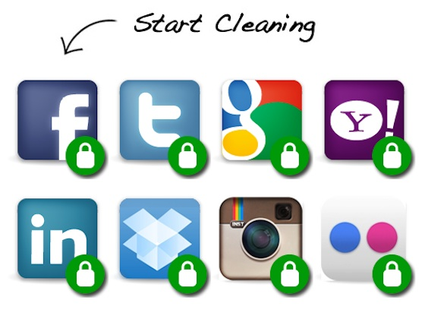
ΠΩΣ ΜΠΟΡΩ ΝΑ ΠΡΟΣΤΑΤΕΨΩ ΤΗ ΔΙΑΔΙΚΤΥΑΚΗ ΜΟΥ ΦΗΜΗ
ΠΡΟΣΤΑΤΕΨΤΕ ΤΗΝ ΙΔΙΩΤΙΚΟΤΗΤΑ ΣΑΣ
Ενεργοποιήστε τις ρυθμίσεις απορρήτου για τα κοινωνικά δίκτυα και ορίστε σε ποιους θα είναι ορατό το περιεχόμενο που δημοσιεύετε.

Slide 12
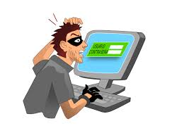
ΠΩΣ ΜΠΟΡΩ ΝΑ ΠΡΟΣΤΑΤΕΨΩ ΤΗ ΔΙΑΔΙΚΤΥΑΚΗ ΜΟΥ ΦΗΜΗ
ΠΡΟΣΤΑΤΕΨΤΕ ΤΟΥΣ ΚΩΔΙΚΟΥΣ ΣΑΣ ΠΡΟΣΒΑΣΗΣ
Μην τους αποκαλύπτετε σε κανέναν και όσο πιο ισχυρούς τους καταστήσετε, τόσο το καλύτερο.

Slide 13
ΠΩΣ ΜΠΟΡΩ ΝΑ ΠΡΟΣΤΑΤΕΨΩ ΤΗ ΔΙΑΔΙΚΤΥΑΚΗ ΜΟΥ ΦΗΜΗ
ΑΠΕΝΕΡΓΟΠΟΙΗΣΤΕ ΚΑΙ ΔΙΑΓΡΑΨΤΕ
Αν δε χρησιμοποιείτε πια μια σελίδα κοινωνικής δικτύωσης, διαγράψτε την. Με αυτόν τον τρόπο, το περιεχόμενο που ήδη έχετε ανεβάσει, αν δεν έχει διανεμηθεί με κάποιο τρόπο (like, tag, κοινοποίηση από τρίτους κ.α.) θα διαγραφεί και έτσι ελαχιστοποιείτε και τον κίνδυνο να παραβιαστεί ο λογαριασμός σας χωρίς να το αντιληφθείτε.

Slide 14
ΠΩΣ ΜΠΟΡΩ ΝΑ ΠΡΟΣΤΑΤΕΨΩ ΤΗ ΔΙΑΔΙΚΤΥΑΚΗ ΜΟΥ ΦΗΜΗ
ΑΝΑΖΗΤΗΣΤΕ ΤΟ ΨΗΦΙΑΚΟ ΣΑΣ ΑΠΟΤΥΠΩΜΑ
Κάντε μια αναζήτηση για τον εαυτό σας στη google ή σε άλλη μηχανή αναζήτησης. Εάν βρείτε κάτι που σας δυσαρεστεί κάντε τις απαραίτητες ενέργειες ώστε αυτό το περιεχόμενο να απομακρυνθεί.

Slide 15
ΠΟΥ ΝΑ ΑΠΕΥΘΥΝΘΩ ΓΙΑ ΝΑ ΔΙΑΓΡΑΦΕΙ ΠΕΡΙΕΧΟΜΕΝΟ ΑΠΟ ΤΟ ΔΙΑΔΙΚΤΥΟ
Όλα τα μέσα κοινωνικής δικτύωσης διαθέτουν εργαλεία αναφοράς όπου μπορείτε να ζητήσετε να απομακρυνθεί περιεχόμενο που σας αφορά.
Στην ανοιχτή γραμμή καταγγελιών SAFELINE (www.safeline.gr) του Ελληνικού Κέντρου Ασφαλούς Διαδικτύου.

